Slide 1
Цель работы
Целью работы было разработать функционального и удобного Telegram-бота для регистрации студентов на образовательные мероприятия.
Задачи:
Разработка backend-приложения на Django для управления данными и логикой бота.
Интеграция с Telegram Bot API для взаимодействия с пользователями.
Использование Celery и Redis для асинхронной обработки задач.
Реализация функционала регистрации на мероприятия.
Реализация отправки уведомлений о предстоящих мероприятиях.
Развертывание проекта на облачной платформе Render.com.

Slide 2
Выбор технологий
Технология | Обоснование
Python | Простота и читаемость кода, большое количество библиотек для веб-разработки и интеграции с другими сервисами.
Django | Высокоуровневый фреймворк для быстрой разработки веб-приложений, ORM, система шаблонов.
Celery | Асинхронная обработка задач (отправка уведомлений, обработка больших объемов данных).
Redis | Быстрое хранилище данных в памяти, брокер сообщений для Celery.
Telegram Bot API | Интеграция с Telegram, удобный интерфейс для создания ботов.
PostgreSQL | Надежная и масштабируемая реляционная база данных.
Render.com | Простое и быстрое развертывание, автоматическое масштабирование, мониторинг.

Slide 3
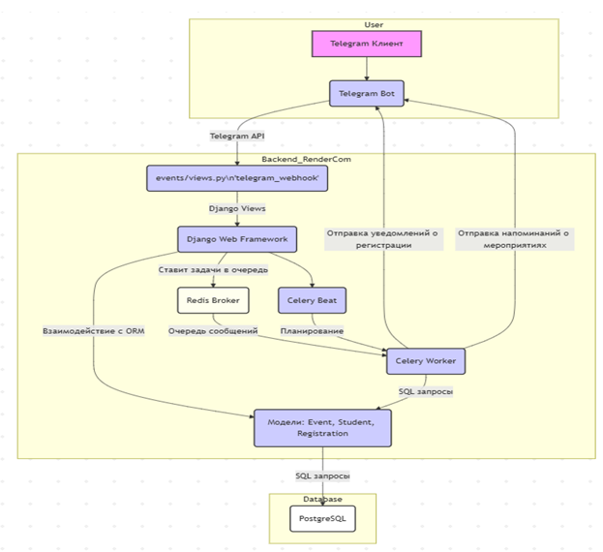
Архитектура системы

Slide 4
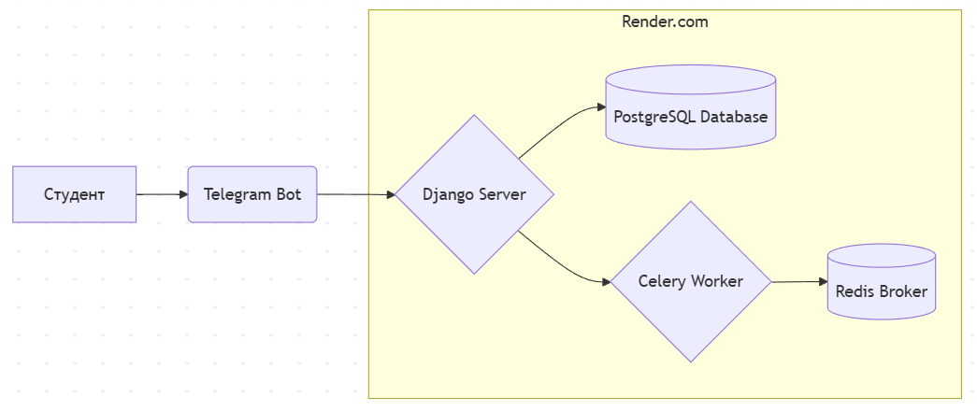
Диаграмма развёртывания на Render

Slide 5
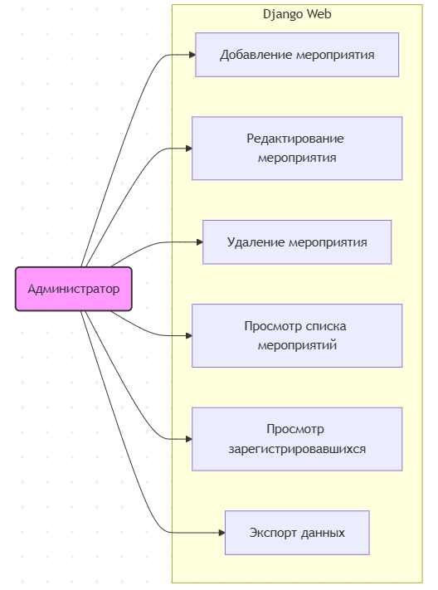
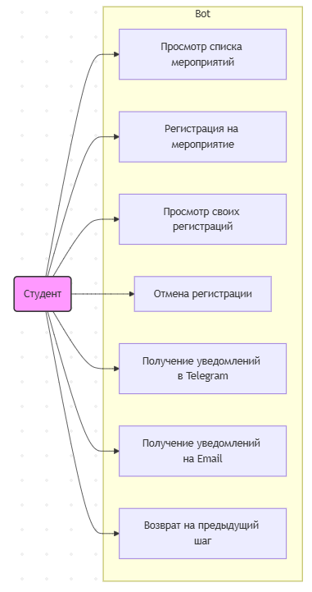
Диаграмма прецедентов администратора и пользователя

Slide 6
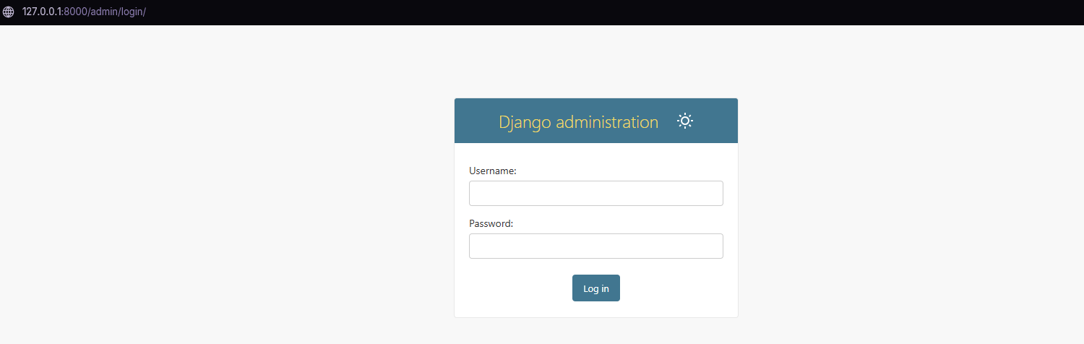
Django Web администратора
Вход на сайт администратора

Slide 7
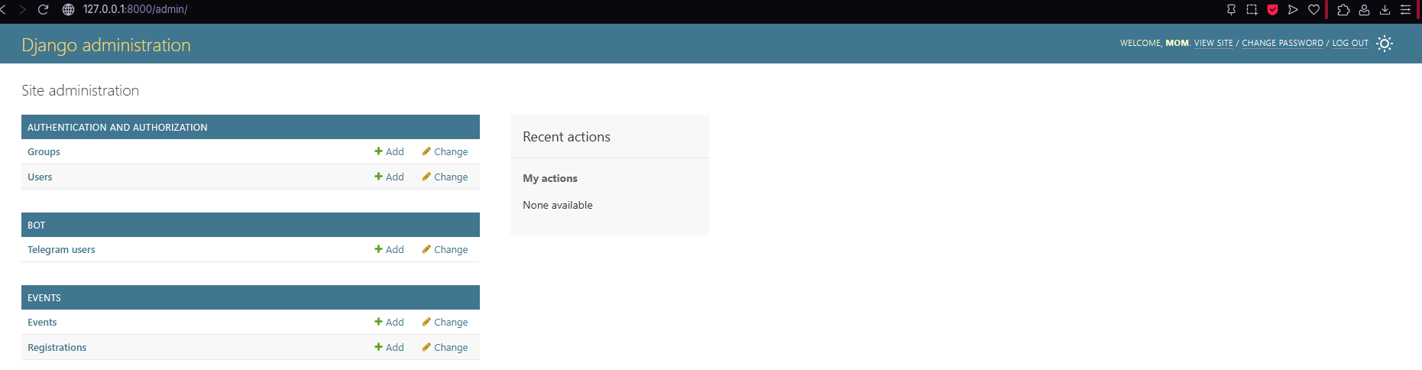
Возможности администратора

Slide 8
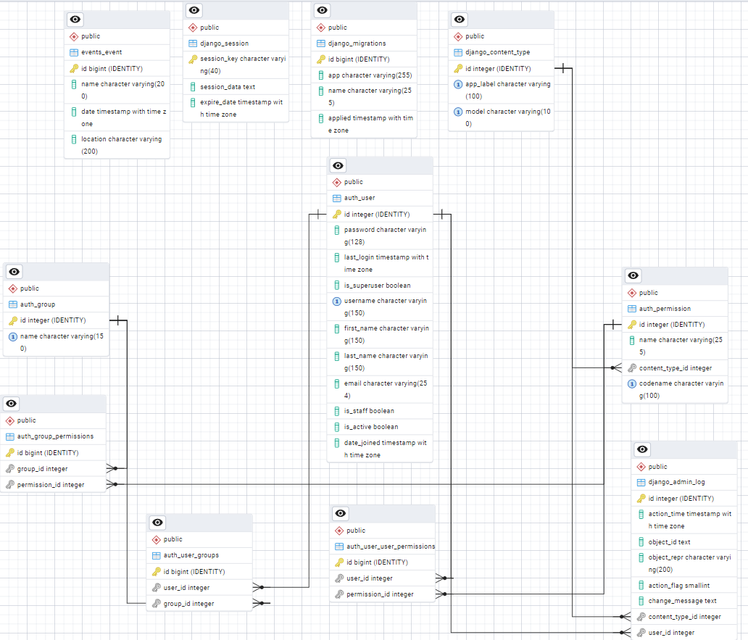
UML-диаграмма PostgreSQL

Slide 9
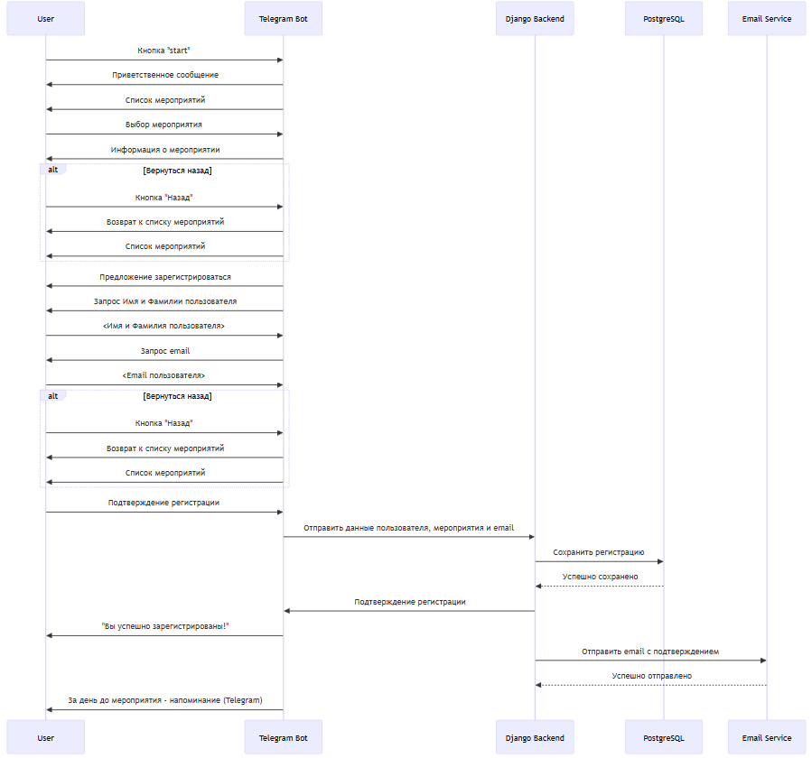
Диаграмма последовательности регистрации

Slide 10
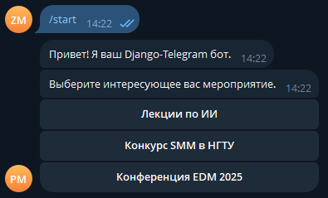
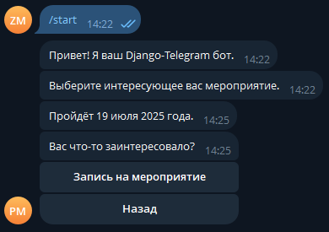
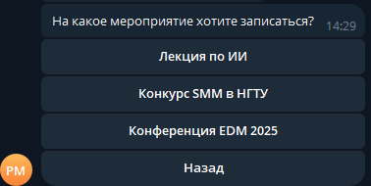
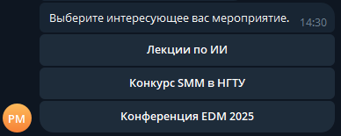
Работа Telegram бота
1.Начало бота
2. Выбор мероприятия
3. Запись на мероприятие
3.1 Нажатие кнопки Назад

Slide 11
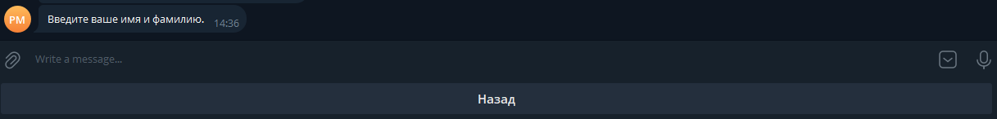
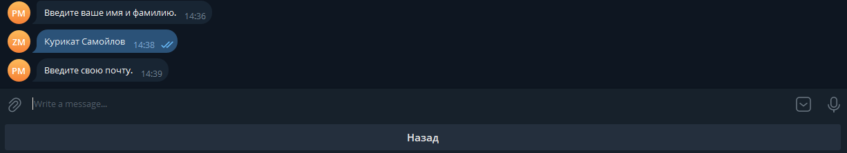
4. Ввод имени и фамилии.
5. Ввод почты.

Slide 12
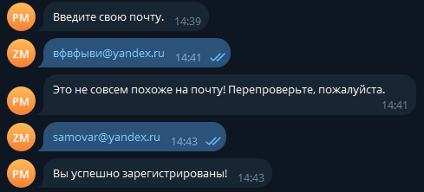

6. Проверка почты и сообщение об регистрации

